Slide 1
SIGURNOST NA INTERNETU
ONLINE ODGOVORNOSTI I PRAVA Valentina Fabac i Jelena Kljajić, 8.a

Slide 2

NE smijemo davati svoj broj mobitela nepoznatim osobama
Na društvenim mrežama smijemo prihvaćati zahtjeva za prijateljstvo samo od osoba koje poznajemo
Ne smijemo vrijeđati osobe s kojima komuniciramo
Ne smijemo provaljivati u tuđe facebook profile

Slide 3

Smijemo se dopisivati s prijateljima i poznanicima
Korištenje interneta u informativne svrhe
Koristiti Internet u dobre svrhe
Slušati glazbu i igrati igrice

Slide 4

ODGOVORNOSTI I PRAVA
Krivo predstavljanje nije dopušteno
Poruke pisane isključivo velikim slovima smatraju se vikanjem
Kršenje autorskih prava i na internetu je zakonom kažnjivo

Slide 5
PAZI!!!
Internet ne omogućuje tajnost.
Nemojte na internetu raditi ono što ne biste ni u stvarnom svijetu.

Slide 6

Kad koristiš internet, budi oprezan!
Ne stavljaj osobne informacije na internet!
Na internetu se možeš jako dobro zabaviti i bez nasilja!
Ako imaš problem obrati se osobama od povjerenja

Slide 7

KVIZ
Za početak kviza stisni sliku:

Slide 8
1. PITANJE
Na internetu smijemo objavljivati svakojake podatke?
Da
Ne

Slide 9
OVAJ ODGOVOR JE TOČAN!
Bravo!!!
Za sljedeće pitanje stisni

Slide 10
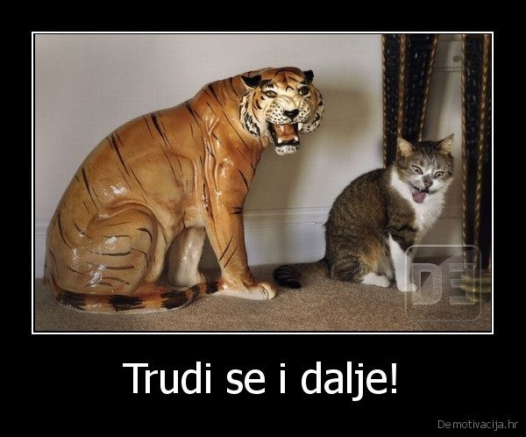
OVAJ ODGOVOR JE NETOČAN!
POKUŠAJ PONOVNO!

Slide 11
2. PITANJE
Na facebooku smijemo:
A)Provaljivati u tuđe profile, vrijeđati druge i zabavljati se
B)Poštovati svaku osobu i njezinu privatnost
C)Sve od navedenog je točno

Slide 12
OVAJ ODGOVOR JE TOČAN
Nemreš vjerovat, al točno je !!!
Za nastavak kviza stisni

Slide 13
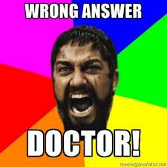
POKUŠAJ PONOVO

Slide 14
3. PITANJE
Ako imate problem na internetu, obratite se:
A) Komunalcu
B) Roditeljima i policiji
C) Udruzi za zaštitu životinja

Slide 15
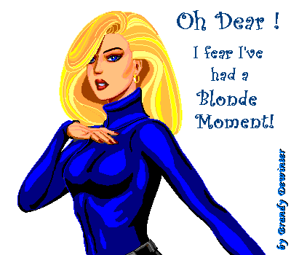
PIIIH, OPET KRIVO!
PROBAJ PONOVO!!!!

Slide 16

DOŠAO SI DO KRAJA KVIZA! BRAVO!!!
UPAMTI SVA PRAVILA KOJA SI PROČITAO I ZABAVI SE!!!

